Slide 1



apresentam

Slide 2

Promoção, proteção e apoio ao aleitamento materno
Halei Cruz
Médico pediatra
Coordenador da área técnica de Saúde da Criança da Secretaria de Estado da Saúde de SC

Slide 3

> Infância – fase de rápidas e intensas mudanças
Peso – triplica
Estatura – aumenta 50%
Desenvolvimento acelerado
> No 1º ano de vida
> Vulnerabilidade – necessita atenção e cuidados especiais
Fonte:reginapsicopedagoga.blogspot.com

Slide 4
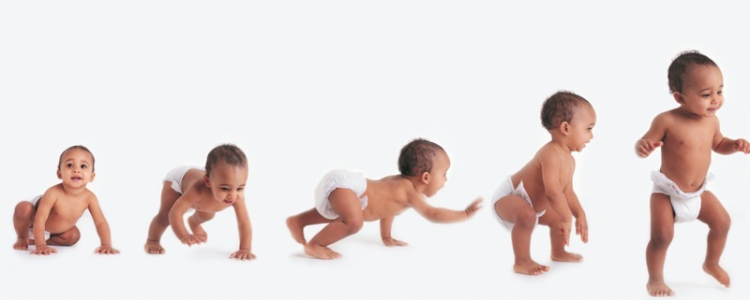
> Infância – fase de rápidas e intensas mudanças
> Atenção prioritária
> Prevenção de agravos, sequelas e morte
Fonte:desenvolvimentodobebe.com.br

Slide 5

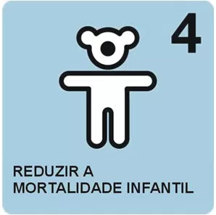
Mortalidade Infantil
Principal indicador da qualidade de vida e de saúde de uma população.
Fonte: nospodemos-sc.org.br
Fonte: vivabem.band.uol.com.br

Slide 6
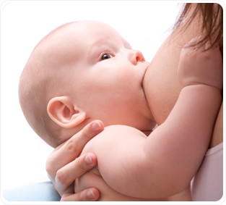
Mortalidade Infantil
• No decorrer da história
AM = MI
Fonte: saoluiz.com.br

Slide 7
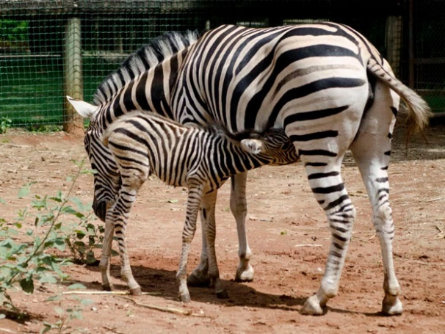
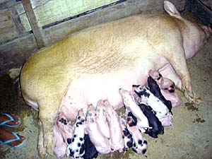
Aleitamento Materno
Biologicamente determinado
Fonte: g1.globo.com
Fonte: noticias.terra.com.br

Slide 8

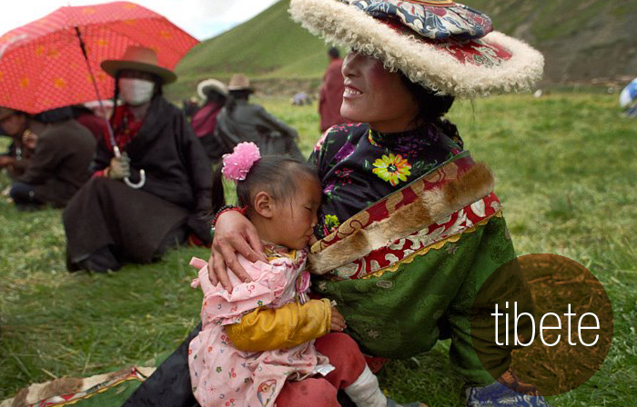
Aleitamento Materno
Culturalmente condicionado
Fonte: potencialgestante.com.br
Fonte: potencialgestante.com.br

Slide 9
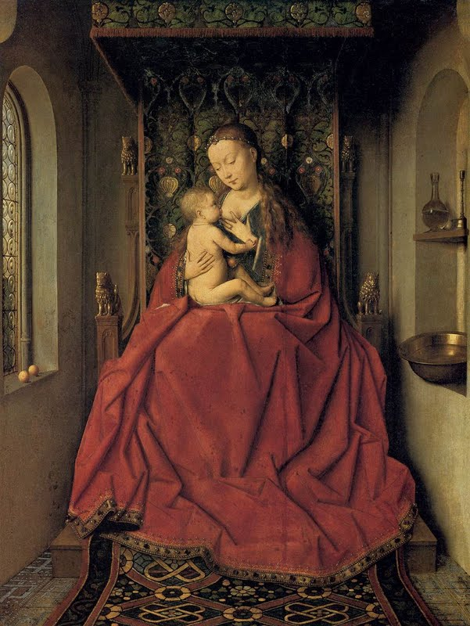
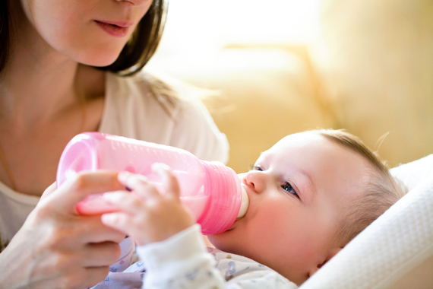
Aleitamento Materno
Através da história
Prática habitual
Prática do desmame
Fonte: vilamulher.com.br
Fonte: antroposofy.com.br

Slide 10
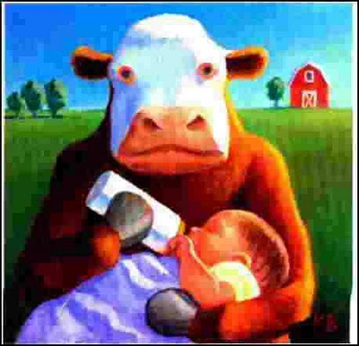
Aleitamento Materno
• Século XX – elevação da mortalidade infantil;
• Incremento do uso do leite de vaca “in natura”;
• Leite condensado;
• Fórmulas infantis;
• Mamadeiras.
Fonte: maternitudeblog.worldpress.com

Slide 11
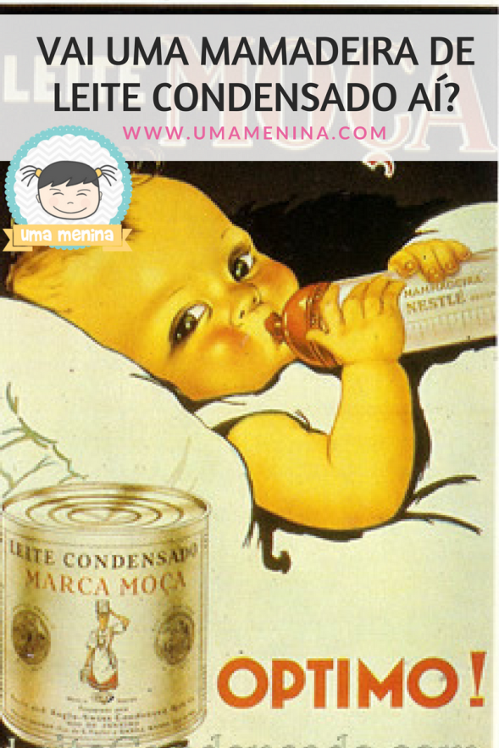
Aleitamento Materno
• Século XX – elevação da mortalidade infantil;
• Declínio da prática da amamentação;
• Maior prejuízo para as populações em risco social.
Fonte: umamenina.com

Slide 12

Aleitamento Materno
Fonte: mamaraopeito.blogspot.com
• Meados do século XX – pesquisas;
• Propriedades do leite materno.

Slide 13
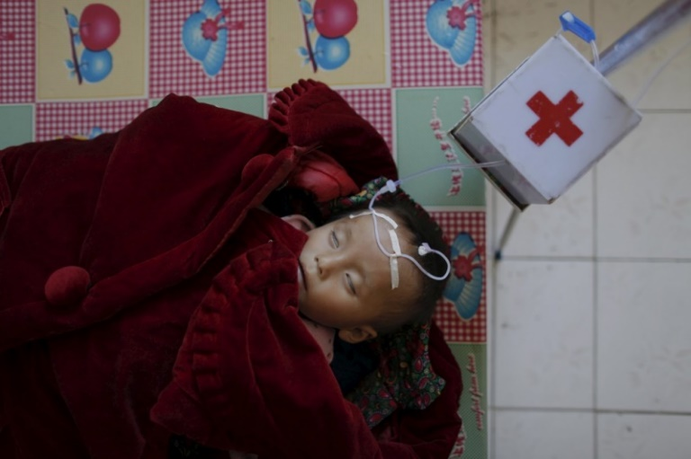
Aleitamento Materno
Mortalidade Infantil
Infecção
Desnutrição
Aleitamento Materno
Fonte: publico.pt

Slide 14
Aleitamento Materno
“O recém nascido tem apenas três necessidades essenciais: o calor dos braços maternos, a certeza da presença da mãe e o leite de seus seios. O aleitamento materno satisfaz essas necessidades”
(Clark, 1984).

Slide 15

Aleitamento Materno
• Década de 1970: Ações básicas de saúde - OMS.
• ACD, CDD, IRA, Imunizações, IAM.
• Resultado: redução da mortalidade infantil.

Slide 16
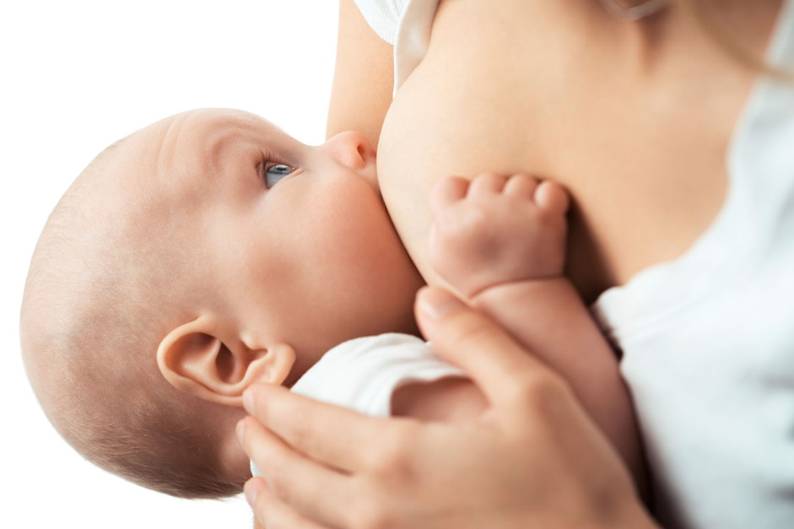
Aleitamento Materno
• IAM – capaz de reduzir em até 13% a mortalidade infantil.
• Promoção, Proteção e Apoio ao aleitamento materno.
Fonte: tricoatres.com.br

Slide 17
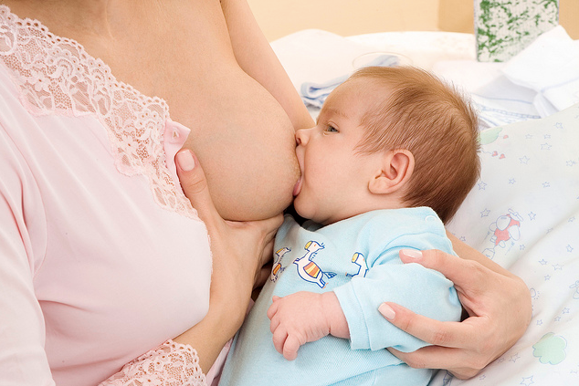
Aleitamento Materno
• Promoção - capacitação de pessoas e comunidades para modificarem seus determinantes de saúde e de qualidade de vida.
• Políticas públicas, planos de ação e programas de incentivo à amamentação (Semana Mundial da Amamentação, Dia Mundial da Doação de Leite Humano...).
Fonte: lookbebe.com.br

Slide 18
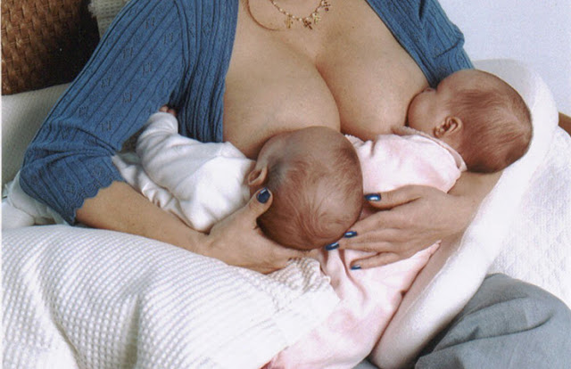
Aleitamento Materno
• Proteção – se refere a normas e leis que facilitem o aleitamento materno e afastem fatores que possam prejudicar essa prática.
• Licença maternidade, garantia de creches próximas ao trabalho da mãe, NBAL, etc.
Fonte: sonharcomcrianca.com

Slide 19
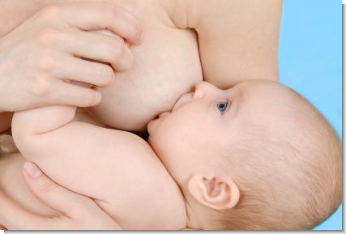
Aleitamento Materno
• Apoio – Se faz pelos profissionais de saúde e por grupos da comunidade especializados.
• Acolhimento, orientação e auxílio às mães e suas famílias nas necessidades e dificuldades quanto à amamentação.
Fonte: gestarpariramar.com

Slide 20
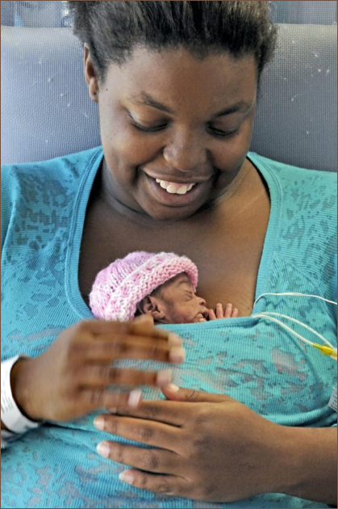
Aleitamento Materno
• Programas como Iniciativa Hospital Amigo da Criança (IHAC), Método Canguru (MC), Bancos de Leite Humano (BLH), Estratégia Amamenta e Alimenta Brasil (EAAB) atuam na promoção, proteção e apoio ao aleitamento materno.
Fonte: prematuridade.com

Slide 21

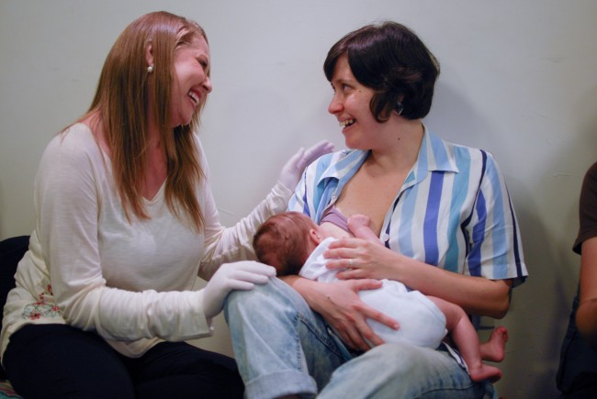
Apoio ao Aleitamento Materno
Fonte: consaude.org.br
Fonte: casacurumin.com.br
• Os serviços de Atenção Básica devem estar organizados no seu processo de trabalho para acolher, de maneira adequada e oportuna, as famílias nas suas necessidade e dificuldades com a amamentação.

Slide 22
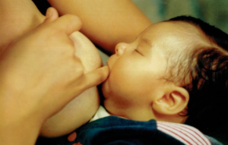

Apoio ao Aleitamento Materno
Fonte: maedemeninas.com.br
Fonte: youtube.com
• Os profissionais devem estar capacitados para reconhecer situações de risco para o desmame e orientar as mães e suas famílias no manejo da amamentação.

Slide 23
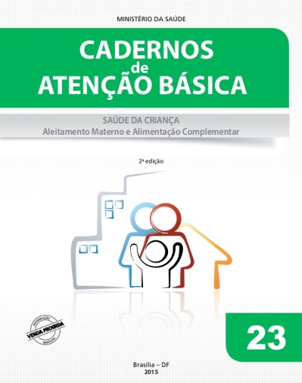


Apoio ao Aleitamento Materno
Fonte: slideshare.net
Fonte: editora.saude.gov.br
Fonte: biblioteca.cofen.gov.br
• Capacitação – cursos de manejo da amamentação, oficina de tutores da EAAB.
• Impressos – Caderno de Atenção Básica 23, Amamentação e uso de medicamentos e outras substâncias, A legislação e o marketing de produtos que interferem na amamentação, etc.

Slide 24
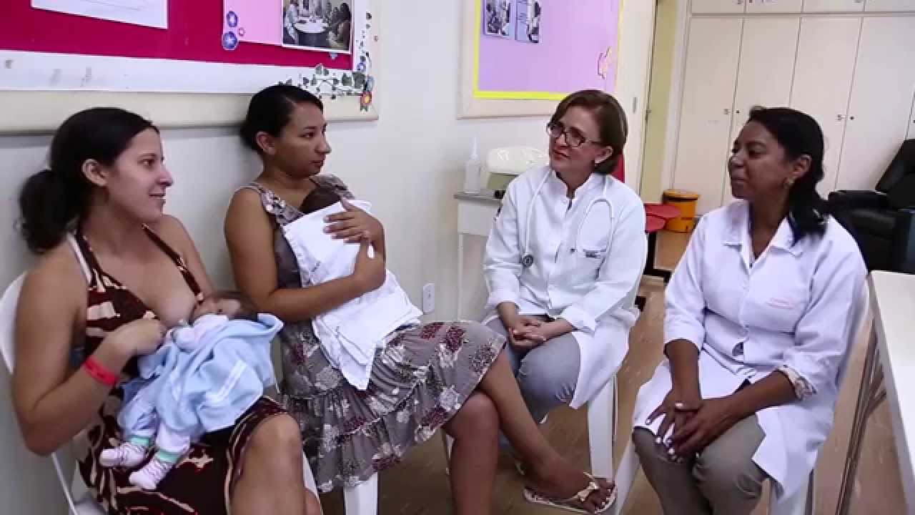
Apoio ao Aleitamento Materno
Fonte: youtube.com.br
• Abordagem: utilizar habilidades de comunicação.
• Ouvir e aprender: entender as necessidades e preocupações da mãe.
• Confiança e apoio: dar segurança à mãe para tomada de decisões.

Slide 25

Apoio ao Aleitamento Materno
• Ouvir e aprender
– Comunicação não verbal útil (cabeça no mesmo nível da mãe, prestar atenção à mãe, sorrir e usar gestos de aceitação, remover barreiras físicas, dedicar tempo, toque de forma apropriada).
- Fazer perguntas abertas.
- Usar expressões e gestos que demonstrem interesse.
Fonte: cmtecnologia.com.br

Slide 26
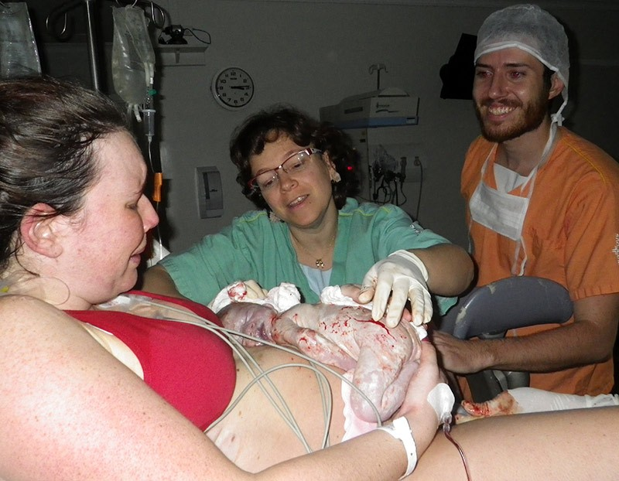
Apoio ao Aleitamento Materno
• Ouvir e aprender
– Devolver com suas palavras o que a mãe diz.
- Demonstrar empatia.
- Evitar palavras que soam como julgamento.
Fonte: partosemmedo.com.br

Slide 27
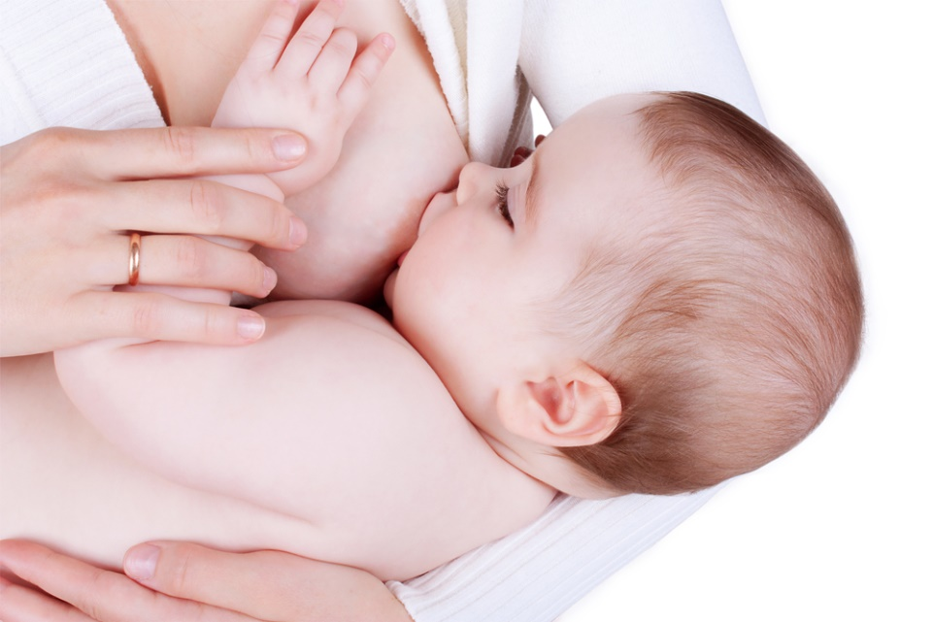
Apoio ao Aleitamento Materno
• Aumentar a confiança e oferecer apoio.
Aceitar o que a mãe sente e pensa;
Reconhecer e elogiar a mãe;
Oferecer ajuda prática;
Dar poucas, mas relevantes informações;
Usar linguagem simples;
Dar sugestões e não ordens.
Fonte: vivamelhoronline.com

Slide 28
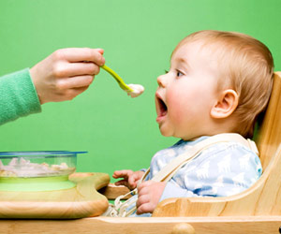
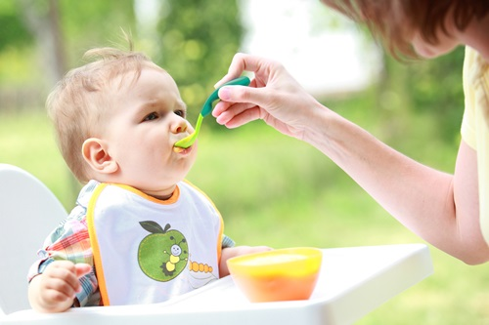
Alimentação Complementar
Fonte: larissapavei.blogspot.com
Fonte: thaihealth.or.th
• O aleitamento materno comprovadamente gera benefícios à mãe e à criança.
• Para conseguir esses benefícios de maneira completa é necessário o aleitamento exclusivo até os seis meses e complementado com alimentos sólidos pelo menos até dois anos de idade.

Slide 29
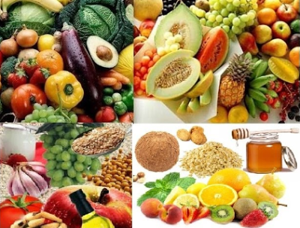
Alimentação Complementar
• A qualidade desses alimentos complementares também é fator importante para a saúde das crianças.
• Essa alimentação deve ser constituída por cereais, hortaliças, leguminosas, carnes, ovos, frutas e seus sucos.
Fonte: piauihoje.com

Slide 30
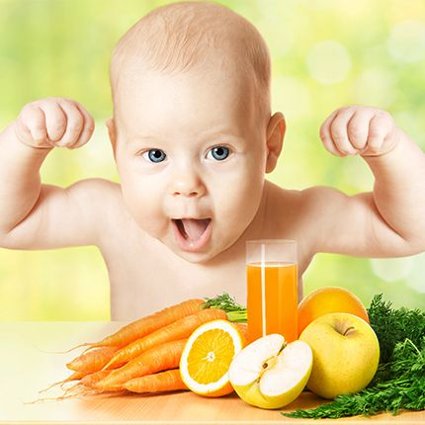
Alimentação Complementar
• Esses alimentos devem ser frescos, da época e livres de agrotóxicos.
• Os hábitos alimentares saudáveis construídos na fase da infância podem prevenir diversos agravos na fase adulta.
Fonte: worldofnoms.com

Slide 31



Alimentação Complementar
Fonte: catracalivre.com.br
Fonte: dab.saude.gov.br
Fonte: dab.saude.gov.br
• Publicações: Guia alimentar para crianças menores de dois anos, Os dez passos para uma alimentação saudável e Alimentação saudável para crianças menores de dois anos: álbum seriado.

Slide 32
Referências
• BRASIL. Ministério da Saúde. Estratégia nacional para promoção do aleitamento materno e alimentação complementar saudável no Sistema Único de Saúde: Manual de Implementação. Brasília, DF: Ministério da Saúde, 2015. 152 p.
• KING, F. S. Como ajudar as mães a amamentar. 4ª ed. Tradução Zuleika Thomsom, Orides Navarro Gordon. Brasília, DF: Ministério da Saúde, 2001. 190 p.
• REGO, J.D. Aleitamento materno: um guia para pais e familiares. 2ª ed. São Paulo: Atheneu, 2008. 486 p.
• PRYOR, K. A arte de amamentar. Tradução Maria Silvia Moura Neto. São Paulo: Summus, 1981. 250 p.
• CLARK, C. O livro do aleitamento materno. 2ª ed. Tradução Margot Petry Malnic. São Paulo: Manole, 1984. 182 p.
• PERNETTA, C. Alimentação da criança. 7ª e. São Paulo: Byk –Procienx, 1979. 314 p.
• ENY, E.M.; NASCIMENTO, M. J. P. Causas e consequências do desmame precoce: uma abordagem histórico-cultural. Revista de Enfermagem, Santo Amaro, v. 2, p. 52-6, 2001.

Slide 33
Referências
• SILVA, I. A. Reflexões sobre a prática do aleitamento materno. Revista da Escola de Enfermagem, São Paulo, v. 30, n.1, p. 58-62, abr. 1996.
• FALEIROS, F. T. V.; TREZZA, E. M. C.; CARANDINA, L. Aleitamento materno: fatores de influência na sua decisão e duração. Revista de Nutrição, Campinas, v.19, n.5, p. 623-630, set./out. 2006.
• ALMEIDA, J. M.; LUZ, S. A. B.; UED, F. V. Apoio ao aleitamento materno pelos profissionais de saúde: revisão integrativa da literatura. Revista Paulista de Pediatria, São Paulo, v. 33, n. 3, p. 355-362, 2015.
• BRASIL. MINISTÉRIO DA SAÚDE. Dez passos para uma alimentação saudável: guia alimentar para crianças menores de dois anos. Brasília, DF: Ministério da Saúde, 2013.
• BRASIL. MINISTÉRIO DA SAÚDE. Glossário temático: promoção da saúde.. Brasília, DF: Ministério da Saúde, 2012. (Série normas e manuais técnicos, A)

Slide 34
Perguntas e Respostas

Slide 35
Avalie a webpalestra de hoje:
https://goo.gl/forms/xSMaKlFM6l9IFS652

